Slide 1


Slide 2
Mục tiêu
Sử dụng thành thạo các điều khiển thuộc nhóm Data
Tạo trang web có dạng Master-Details

Slide 3

Nội dung
Tổng quan
2. Các điều khiển Danh sách
3. Điều khiển GridView
4. Các điều khiển DataSource
5. Điều khiển DataList
6. DetailsView và FormView

Slide 4

Tổng quan
Phân loại
  Điều khiển Danh sách - List Controls
  Điều khiển liên kết dữ liệu – Data-Bound controls
  Điều khiển nguồn dữ liệu – Data-Source controls
Notes:
Điều khiển Danh sách - List Controls - còn được gọi là simple Data-Bound controls
Điều khiển liên kết dữ liệu – Data-Bound controls – còn gọi là Composite Data-Boundcontrols

Slide 5
Tổng quan
Các điều khiển này có khả năng liên kết với một nguồn dữ liệu
Nguồn dữ liệu dùng để liên kết: ArrayList, SortedList, HashTable, DataSet, DataTable, DataView, DataReader, …
Notes:
Ghi chú: từ bài 4 trở đi có liên quan đến CSDL, do đó giáo viên:
Phải cung cấp tập tin QLBansach.mdf cho học viên
Có thể hướng dẫn hoặc cung cấp các lớp xử lý “Lưu trữ” và “Nghiệp vụ” trước đây cho học viên (phải giải thích sơ lượt các lớp này)

Slide 6
Tổng quan
Thao tác liên kết dữ liệu của điều khiển List và Data-Bound: 2 cách
  Lúc thực thi: thường sử dụng thuộc tính DataSource của điều khiển
  Lúc thiết kế: sử dụng các điều khiển Data source (AccessDataSource, SqlDataSource, …) kết hợp với thuộc tính DataSourceID
Notes:
Chi tiết kỹ thuật sẽ đề cập đến trong các slide tiếp theo

Slide 7
Nội dung
Tổng quan
2. Các điều khiển Danh sách
3. Điều khiển GridView
4. Các điều khiển DataSource
5. Điều khiển DataList
6. DetailsView và FormView

Slide 8
Điều khiển Danh sách – List Controls
ListBox và DropdownList
CheckBoxList và RadioButtonList
BulletedList

Slide 9
Điều khiển Danh sách – List Controls
ListBox và DropDownList
  Dùng để hiển thị danh sách
  Items: chứa tập hợp các mục chọn, có thể thêm vào lúc thiết kế (Design) hoặc lúc thực thi (Run-time)
  Rows: số dòng hiển thị của ListBox
  SelectionMode: cách thức chọn các mục trong ListBox (Single/Multi)
Notes:
Minh họa: trang List_controls_01.aspx

Slide 10
Điều khiển Danh sách – List Controls
ListBox và DropDownList
  DataTextField: tên field có giá trị thể hiện trên điều khiển
  DataValueField: tên field có gía trị lưu trữ
  AutoPostBack: có tự động PostBack về Server khi mục chọn của điều khiển bị thay đổi (True/False)
Notes:
Minh họa: trang List_controls_01.aspx

Slide 11
Điều khiển Danh sách – List Controls
ListBox và DropDownList
  Một số thuộc tính lúc thực thi:
  SelectedIndex: chỉ số của mục được chọn
  SelectedItem: mục được chọn (kiểu ListItem)
  SelectedValue: giá trị của mục được chọn
  Sự kiện SelectedIndexChanged: xảy ra khi thay đổi dòng được chọn
Minh họa
Notes:
Minh họa: trang List_controls_01.aspx

Slide 12
Điều khiển Danh sách – List Controls
ListBox và DropDownList
  Một số thao tác:
  Thêm mới một mục vào cuối danh sách
  Items.Add(<String>) hoặc Thêm mới một mục tại một vị trí xác định
  Items.Insert(<Index>,<ListItem>) hoặc
    Items.Insert(<Index>,<String>)
Minh họa

Slide 13
Điều khiển Danh sách – List Controls
ListBox và DropDownList
  Một số thao tác:
  Xóa một mục ra khỏi danh sách
    Items.Remove(<ListItem>) hoặc
    Items.Remove(<String>)
  Xóa tất cả các mục trong danh sách
    Items.clear
Minh họa

Slide 14
Điều khiển Danh sách – List Controls
ListBox và DropDownList
  Một số thao tác:
  Kiểm tra một mục đã có trong danh sách chưa
    Items.Contains(<ListItem>) As Boolean
    hoặc Items.IndexOf(<ListItem>) As Integer
  Lấy giá trị tổng số mục có trong danh sách
    Items.Count
Minh họa

Slide 15
Điều khiển Danh sách – List Controls
CheckBoxList và RadioButtonList
  RepeatColumns: qui định số cột hiển thị
  RepeatDirection: qui định hình thức hiển thị (Vertical/Horizontal)
  Các thao tác thêm, xóa các mục chọn: giống ListBox
Minh họa

Slide 16
Điều khiển Danh sách – List Controls
BulletedList
  BulletStyle: style dùng làm Bullet
  BulletImageUrl: URL của tập tin hình ảnh, phải có BulletStyle=CustomImage
  DisplayMode: hình thức thể hiện (Text, HyperLink, LinkButton)
  Các thao tác thêm, xóa các mục chọn: giống ListBox
Minh họa

Slide 17
Điều khiển Danh sách – List Controls
Thao tác liên kết dữ liệu
  Dòng 3, 4 có thể bỏ qua tùy vào nguồn dữ liệu
  1- ArrayList <nguồn> = new ArrayList(); //Khởi tạo nguồn
  <nguồn>.Add(Object); //Thêm dữ liệu
  ……..
  2- <đ.k>.DataSource=<nguồn>; //Khai báo nguồn dữ liệu
  3- <đ.k>.DataTextField=“Field”; //Khai báo field thể hiện
  4- <đ.k>.DataValueField=“Field”; //Khai báo filed lưu trữ
  5- <đ.k>.DataBind(); //Liên kết
Minh họa
Notes:
Ghi chú:
Giáo viên có thể minh hoạ thêm các nguồn dữ liệu là Hashtable, SortedList
Bài minh hoạ mở rộng: trang List_controls.aspx

Slide 18
Nội dung
Tổng quan
2. Các điều khiển Danh sách
3. Điều khiển GridView
4. Các điều khiển DataSource
5. Điều khiển DataList
6. DetailsView và FormView

Slide 19
GridView
Giới thiệu
Liên kết dữ liệu và định dạng
Các xử lý trên GridView
Notes:
Minh hoạ cho bài GridView: Grid_View.aspx (gồm tất cả các xử lý)

Slide 20
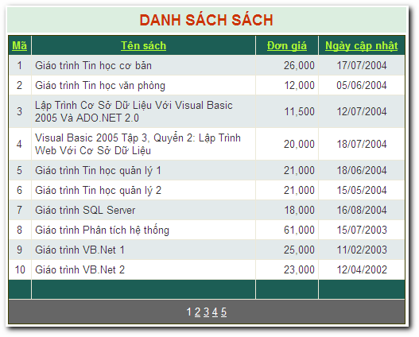
Điều khiển GridView
Giới thiệu

Slide 21
Điều khiển GridView
Giới thiệu
  Dùng hiển thị dữ liệu dạng dòng-cột (Tabular)
  Thể hiện trên trình duyệt dưới dạng HTML Table
  Đặc điểm:
    Hỗ trợ cơ chế sắp xếp dữ liệu
    Hỗ trợ cơ chế phân trang dữ liệu
    Có thể cập nhật dữ liệu trực tiếp trên lưới

Slide 22
Điều khiển GridView
Liên kết dữ liệu và định dạng
  Thao tác liên kết dữ liệu lúc thực thi:
    <GridView>.DataSource = <Nguồn dữ liệu>;
    <GridView>.DataBinding();
  Thuộc tính định dạng:
    HtmlEncoded(True/False): cho phép mã hóa dưới dạng HTML không
    DataFormatString: định dạng cho giá trị của field liên kết
Minh họa
Notes:
Ghi chú: GV hướng dẫn thêm chi tiết các định dạng khác

Slide 23
Điều khiển GridView
Các xử lý
  Sắp xếp dữ liệu:
  Khai báo t.t AllowSorting = True
  Khai báo tên cột cần sắp xếp trong ô Sort expression
  Sử dụng sự kiện Sorting để xử lý:
    Liên kết dữ liệu và sắp xếp theo cột cần sắp xếp
    Giá trị e.SortExpression cho biết thông tin của cột được chọn
Minh họa

Slide 24
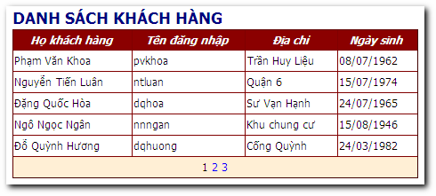
Điều khiển GridView
Các xử lý
  Phân trang:

Slide 25
Điều khiển GridView
Các xử lý
  Phân trang:
  Khai báo t.t AllowPaging = True
  Khai báo t.t PageSize = <Số dòng hiển thị trên một trang>
  Sử dụng sự kiện PageIndexChanging để xử lý:
    <GirdView>.PageIndex = e.NewpageIndex ;
    //Liên kết dữ liệu
    Giá trị e.NewPageIndex cho biết chỉ số trang được chọn
    Thuộc tính PageIndex: chỉ số trang hiện hành trên lưới
Minh họa

Slide 26
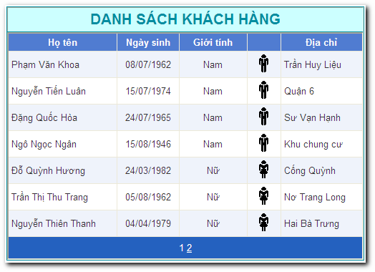
Điều khiển GridView
Các xử lý
  Tùy biến các cột:

Slide 27
Điều khiển GridView
Các xử lý
  Tùy biến các cột:
  Bước 1: khi thiết kế, cột thể hiện có loại là TemplateField
  Bước 2: dành cho xử lý đơn giản
    Chèn một điều khiển vào cột TemplateField, liên kết DL với điều khiển này
    Khai báo biểu thức trong ô Custom binding → Code Expression
    Ví dụ: hiển thị cột Gioi_tinh là “Nam” hay “Nữ”
    ( (bool) Eval( "Gioi_tinh")==false?"Nữ":"Nam")
Minh họa
Notes:
The DataBinder class provides a static method called Eval, which can simplify access to data, especially when you are using templated controls. The Eval method uses reflection to perform a lookup of the DataItem property’s underlying type by looking at the type metadata that is stored in the type’s assembly. After the metadata is retrieved, the Eval method determines how to connect to the given field. The end result is that Eval provides a consistent method of binding to the data. The following code shows the binding to the Vin property of the Car object:
<%# Eval("Vin") %>
The Eval method provides an overloaded method that allows a format string to be assigned. The Price can be modified to provide currency formatting, as shown in the following code:
<%# Eval("Vin", "{0:C}" ) %>
The problem with the Eval method is that it provides one-way, or read-only binding, but the new Bind method fixes that problem.
NOTE .NET 2.0 :The Bind method is new in ASP.NET version 2.0.
The Bind method provides two-way data binding, which makes this method desirable for use when editing or inserting records. Just like the Eval method, the Bind method has two overloads, which means that you can use it with or without the "format" parameter. The following code shows the use of the Bind method to the Vin property of the Car object: <%# Bind("Vin") %>
The Bind method provides an overloaded method that allows a format string to be assigned. The Price can be modified to provide currency formatting, as shown in the following code:
<%# Bind("Vin", "{0:C}" ) %>
Notice that the syntax for the Bind method is the same as for the Eval method. Also, the GridView, DetailsView, and FormView controls are the only controls that allow use of the Bind method.
NOTE Be Sure to Set the ID :A control that is data-bound using the Bind syntax must have the ID property set to a user-defined value

Slide 28
Điều khiển GridView
Các xử lý
  Tùy biến các cột:
  Bước 2: dành cho xử lý phức tạp, viết code trong sự kiện RowDataBound
    RowDataBound: xảy ra khi lưới được liên kết dữ liệu (DataBinding). Ứng với mỗi dòng, xảy ra sự kiện này
    e.Row.RowIndex: chỉ số của dòng hiện hành (Header /Footer= -1)
    e.Row.RowType: lọai của mỗi dòng (Dòng chẵn, lẽ, …)

Slide 29
Điều khiển GridView
Các xử lý
  Tùy biến các cột:
  Bước 2: dành cho xử lý phức tạp, viết code trong sự kiện RowDataBound
    e.Row.FindControl(“Tên điều khiển”): tìm kiếm điều khiển trên dòng hiện hành
    DataBinder.Eval(e.Row.DataItem,“Tên cột”): truy xuất dữ liệu của cột trên dòng hiện hành
Minh họa

Slide 30
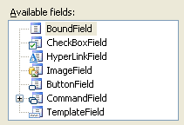
Điều khiển GridView
Các xử lý
  Giới thiệu 3 loại cột trong GridView:
Minh họa

Slide 31
Điều khiển GridView
Các xử lý
  Giới thiệu 3 loại cột trong GridView:
    ImageField
      DataImageUrlField: chứa Image URL liên kết với field
      DataImageUrlFormatString: định dạng cho giá trị liên kết với thuộc tính DataImageUrlField
Ví dụ:
DataImageUrlField: Hinh_minh_hoa
DataImageUrlFormatString: ~/Hinh_du_lieu/{0}
Minh họa

Slide 32
Điều khiển GridView
Các xử lý
  Giới thiệu 3 loại cột trong GridView:
    HyperLinkField
      DataNavigateUrlFields: tên field liên kết với thuộc tính NavigateUrl của hyperlink
      DataNavigateUrlFormatString: định dạng cho giá trị liên kết với thuộc tính DataNavigateUrlFields
      DataTexField: field có nội dung được hiển thị
Ví dụ: DataNavigateUrlFields: href
DataNavigateUrlFormatString: {0}
DataTextField: Tencty
Minh họa

Slide 33
Điều khiển GridView
Các xử lý
  Giới thiệu 3 loại cột trong GridView:
    ButtonField
      ButtonType: kiểu nút lệnh (Button/Link/Image)
      CommandName: tên kết hợp với nút lệnh
      DataTexField: field có nội dung được hiển thị
      DataTextFormatString: định dạng chuỗi thể hiện trên nút
Ví dụ: CommandName: Chon
DataTextField: stt
DataTextFormatString: chọn: {0}
Minh họa

Slide 34
Điều khiển GridView
Các xử lý
  Giới thiệu 3 loại cột trong GridView:
    ButtonField
      Sự kiện RowCommand: xảy ra khi nhấn nút lệnh
Minh họa

Slide 35
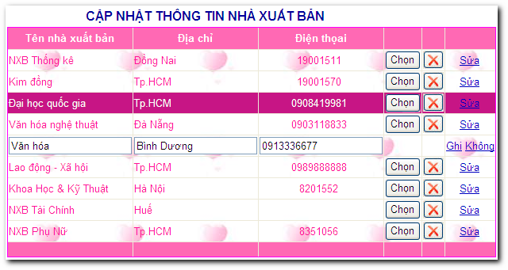
Điều khiển GridView
Các xử lý
  Cập nhật dữ liệu:
Minh họa

Slide 36
Điều khiển GridView
Các xử lý
  Cập nhật dữ liệu:
  Yêu cầu đầu tiên: khai báo các field dùng làm khóa cho lưới
  <Gridview>.DataKeyNames = new string[ ] {“tên field1”, … };
  (có thể khai báo trên cửa sổ Properties)
Minh họa

Slide 37
Điều khiển GridView
Các xử lý
  Cập nhật dữ liệu:
  Giai đọan 1: thiết kế, chọn loại cột thể hiện là CommandField
  Thuộc tính CommandName của các nút sau có giá trị mặc định theo chức năng tương ứng:
  Nút Delete → CommandName = “Delete”
  Nút Edit → CommandName = “Edit”
  Nút Update → CommandName = “Update”
  Nút Cancel, Select
Minh họa

Slide 38
Điều khiển GridView
Các xử lý
  Cập nhật dữ liệu:
  Giai đọan 2: xử lý. Sử dụng các sự kiện sau:
    RowDeleting: xảy ra khi nhấn nút Delete, trước khi GridView xóa dòng
    RowEditing: xảy ra khi nhấn nút Edit, trước khi GridView chuyển sang chế độ edit
    RowUpadating: xảy ra khi nhấn nút Update, trước khi GridView cập nhật
    RowCanceling: xảy ra khi nhấn nút Cancel, trước khi GridView thoát khỏi chế độ edit
    SelectedIndexChanging: khi nhấn nút Select
Minh họa

Slide 39
Điều khiển GridView
Các xử lý
  Cập nhật dữ liệu:
  Giai đọan 2: xử lý. Sử dụng các thuộc tính thường dùng sau:
    <GridView>.EditIndex: chỉ số dòng được sửa ở trạng thái edit
    e.NewEditIndex: chỉ số của dòng đang sửa (sự kiện RowEditing)
    e.RowIndex: chỉ số của dòng hiện hành
    e.Rows[n1].Cells[n2].Controls[n3]: nhận điều khiển
    <GridView>.DataKeys[n]: truy xuất giá trị khóa tại dòng có chỉ số là n
Minh họa

Slide 40
Điều khiển GridView
Các xử lý
  Cập nhật dữ liệu:
  Giai đọan 2: xử lý. Có các chức năng sau:
    Chọn dòng
    Sửa: chuyển GridView sang trạng thái edit
    Không: khôi phục dữ liệu ban đầu và trả về trạng thái ReadOnly
    Ghi: cập nhật dữ liệu vào CSDL và trả về trạng thái ReadOnly
Minh họa

Slide 41
Nội dung
Tổng quan
2. Các điều khiển Danh sách
3. Điều khiển GridView
4. Các điều khiển DataSource
5. Điều khiển DataList
6. DetailsView và FormView

Slide 42
Các điều khiển DataSource
Giới thiệu
Các thuộc tính cơ bản
Sử dụng DataSource với GridView

Slide 43
Các điều khiển DataSource
Giới thiệu
  Là các điều khiển dùng để chứa nguồn dữ liệu được rút trích từ các loại CSDL (Access, Sql Serever, …)
  Dùng để liên kết với các điều khiển Data-Bound và khi liên kết thì chúng sẽ hổ trợ các tính năng sau:
    Hổ trợ phân trang
    Hổ trợ sắp xếp tăng/giảm tự động
    Cập nhật dữ liệu
  ➔ Tất cả các xử lý trên gần như không cần viết code
Notes:
Bổ sung: Ngoài cách dùng thuộc tính DataSource đề liên kết nguồn DL, ta có thể sử dụng nguồn DL thông qua các điều khiển Data Source (còn gọi là Graphical User Interface (GUI)-based data sources)

Slide 44
Các điều khiển DataSource
Các điều khiển
  AccessDataSource: kết nối đến tập tin CSDL Access
  SqlDataSource : kết nối đến CSDL SQL Server, Oracle, …
  XmlDataSource : kết nối đến tập tin XML
  ObjectDataSource : kết nối đến một object (class, …) hoặc Typed-DataSet đặt trong thư mục Bin | App_Code
  SitemapDataSource : liên kết đến tập tin .sitemap
Minh họa
Notes:
Minh họa: giới thiệu vị trí bộ điều khiển trên thanh ToolBox
SitemapDataSource: chi tiết trong bài 7

Slide 45
Các điều khiển DataSource
Các thuộc tính cơ bản
  DataFile: tập tin CSDL Access (đường dẫn đầy đủ)
  ConnectionString: chuỗi liên kết với các CSDL(SQL Server, Oracle, …)
  SelectQuery: truy vấn chọn lựa
  InsertQuery: truy vấn thêm mẫu tin
  UpdateQuery: truy vấn cập nhật
  DeleteQuery: truy vấn xóa
Minh họa

Slide 46
Các điều khiển DataSource
Điều khiển SqlDataSource
  Thao tác cấu hình:
    Chọn điều khiển, nhấn phím phải → configure Data Source
    Khai báo Connection
    Chọn Data Source
    Chọn Microsoft SQL Server
    Khai báo Server name và CSDL
    Cấu hình câu lệnh Select và phát sinh các câu lệnh cập nhật
    Kiểm tra và kết thúc
Minh họa
Notes:
Ghi chú:
Trọng tâm bài này là sử dụng SqlDataSource
Giáo viên có thể minh hoạ thêm AccessDataSource hoặc ObjectDataSource hoặc XmlDataSource
SiteMapDataSource được học trong bài 7

Slide 47
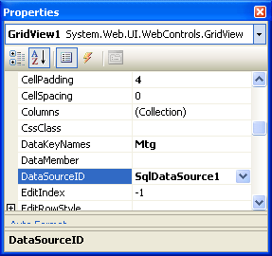
Các điều khiển DataSource
Sử dụng SqlDataSource với GridView
  Liên kết dữ liệu
    Khai báo thuộc tính DataSourceID của GridView
Minh họa

Slide 48
Các điều khiển DataSource
Sử dụng SqlDataSource với GridView
  Lọc dữ liệu
    FilterExpression: biểu thức lọc, chỉ áp dụng khi thuộc tính DataSourceMode là DataSet
    FilterParameters: các tham số tham gia trong thuộc tính FilterExpression
    SelectCommandType (Text/StoredProcedure): kiểu tạo truy vấn chọn lựa (dùng câu lệnh SQL hay thủ tục nội)
Minh họa

Slide 49
Các điều khiển DataSource
Sử dụng SqlDataSource với GridView
  Cập nhật dữ liệu
    Hủy: viết câu lệnh truy vấn xóa có tham số tại thuộc tính DeleteQuery
      Có thể bổ sung phần kiểm tra trước khi hủy trong sự kiện RowDeleting
Minh họa

Slide 50
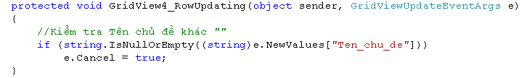
Các điều khiển DataSource
Sử dụng SqlDataSource với GridView
  Cập nhật dữ liệu
    Cập nhật: viết câu lệnh truy vấn cập nhật có tham số tại thuộc tính UpdateQuery
      Có thể bổ sung phần kiểm tra dữ liệu trước khi cập nhật trong sự kiện RowUpdating
      Sử dụng thuộc tính e.NewValues[“tên field”] để kiểm tra
Minh họa

Slide 51
Nội dung
Tổng quan
2. Các điều khiển Danh sách
3. Điều khiển GridView
4. Các điều khiển DataSource
5. Điều khiển DataList
6. DetailsView và FormView

Slide 52
DataList
Giới thiệu
Liên kết dữ liệu và định dạng
Cập nhật dữ liệu

Slide 53
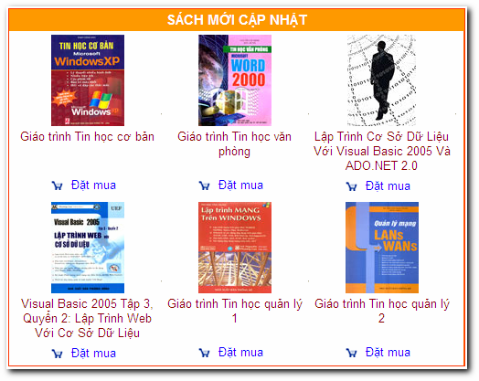
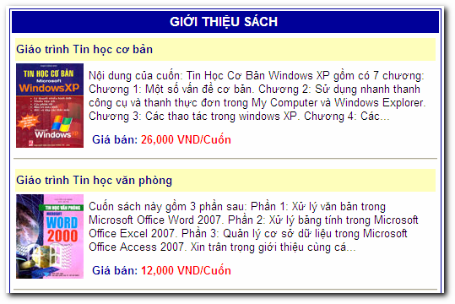
DataList
Giới thiệu
Minh họa

Slide 54
DataList
Giới thiệu
  Dùng để hiển thị dữ liệu theo nhiều dạng
  Thể hiện trên trình duyệt dưới dạng HTML Table
  Đặc điểm:
    Không hỗ trợ cơ chế sắp xếp dữ liệu, phân trang
    Có thể cập nhật dữ liệu trực tiếp trên danh sách
    Phải tự thiết kế hình thức

Slide 55
DataList
Liên kết và định dạng
  Thao tác liên kết dữ liệu: giống GridView
  Thao tác thiết kế: giống như cột TemplateField của GridView
  Định dạng: giống GridView
    RepeatDirection(Horizontal/Vertical): hướng hiển thị dữ liệu
    RepeatColumns: số cột hiển thị
Minh họa
Notes:
Minh hoạ: Trang Data_List.aspx

Slide 56
DataList
Cập nhật dữ liệu
  Yêu cầu đầu tiên: khai báo field dùng làm khóa cho danh sách
  <DataList>.DataKeyField = “tên field”;
  Bước 1: thiết kế, bổ sung các điều khiển trong thành phần EditItemTemplate
  Nên khai báo thuộc tính CommandName của các nút chức năng:
  Nút Edit → CommandName = “Edit”
  Nút Update → CommandName = “Update”
  Nút Cancel → CommandName = “Cancel”
Minh họa

Slide 57
DataList
Cập nhật dữ liệu
  Bước 2: xử lý, có các sự kiện
    EditCommand # RowEditing (GridView)
    UpdateComand # RowDeleting (GridView)
    ItemComand #RowCommand (GridView)
Minh họa

Slide 58
DataList
Cập nhật dữ liệu
  Bước 2: xử lý, có các thuộc tính thường dùng
    <DataList>.EditItemIndex: chỉ số dòng được sửa ở trạng thái edit
    e.Item.ItemIndex: chỉ số của dòng hiện hành
    e.Item.FindControl(“tên điều khiển”): tìm kiếm điều khiển trên dòng hiện hành
    <DataList>.DataKeys[n]: truy xuất giá trị khóa tại dòng có chỉ số là n
Minh họa

Slide 59
Nội dung
Tổng quan
2. Các điều khiển Danh sách
3. Điều khiển GridView
4. Các điều khiển DataSource
5. Điều khiển DataList
6. DetailsView và FormView

Slide 60
DetailsView
Giới thiệu
Liên kết dữ liệu và định dạng
Các xử lý
Tạo dạng Master/Detail

Slide 61
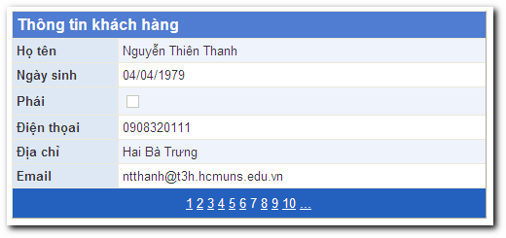
DetailsView
Giới thiệu

Slide 62
DetailsView
Giới thiệu
  Dùng hiển thị dữ liệu dạng cột (Columnar)
  Thể hiện trên trình duyệt dưới dạng HTML Table
  Đặc điểm:
    Hỗ trợ cơ chế phân trang dữ liệu
    Cho phép cập nhật dữ liệu trực tiếp
    Cho phép kết hợp với GridView để tạo ra dạng Master-Detail

Slide 63
DetailsView
Liên kết dữ liệu và định dạng
  Thao tác liên kết dữ liệu: giống GridView
  Thao tác định dạng
Minh họa
Notes:
Giáo viên minh hoạ trực tiếp

Slide 64
DetailsView
Các xử lý
  Phân trang: giống GridView
Minh họa

Slide 65
DetailsView
Các xử lý
  Cập nhật dữ liệu:
    Khai báo các thuộc tính phát sinh các nút cập nhật:
      AutoGenerateDeleteButton
      AutoGenerateEditButton
      AutoGenerateInsertButton

Slide 66
DetailsView
Các xử lý
  Cập nhật dữ liệu:
    Phần xử lý thì giống GridView, chỉ khác nhau về tên sự kiện và một số thuộc tính
Sự kiện trên GridView | Sự kiện trên DetailView
RowCommand | ItemCommand
RowInserting | ItemInserting
RowUpdating | ItemUpdating
RowDeleting | ItemDeleting
 | ModeChanging: khi chuyển sang một trạng thái khác(edit, insert, read-only)
Minh họa

Slide 67
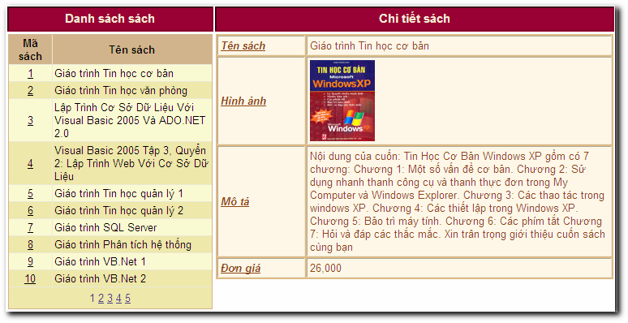
DetailsView
Tạo dạng Master-Detail
Minh họa

Slide 68
DetailsView
Tạo dạng Master-Detail
  Bước 1: tạo SqlDataSource1 dùng làm nguồn cho GridView
  Bước 2: tạo GridView dùng làm Master và kết nguồn vào
  (Nên tạo một nút lệnh xử lý chọn dòng)
  Bước 3: tạo SqlDataSource2 dùng làm nguồn cho DetailsView
  + FilterParameters: giá trị của tham số là <GridView>.SelectedValue
  + FilterExpression: biểu thức lọc tương ứng với tham số
  Bước 4: tạo DetailsView dùng làm Detail và kết nguồn vào
Minh họa
Notes:
Minh hoạ: Trang Matser_Detail.aspx

Slide 69
FormView
Giới thiệu
Liên kết dữ liệu và định dạng
Các xử lý

Slide 70
FormView
Giới thiệu
  Tương tự DetailsView nhưng phải tự thiết kế dạng hiển thị
  Thể hiện trên trình duyệt dưới dạng HTML Table
  Đặc điểm:
    Hỗ trợ cơ chế phân trang dữ liệu
    Cho phép cập nhật dữ liệu trực tiếp
Liên kết, định dạng và các xử lý:
  Giống DetailsView

Slide 71
Cám ơn !

